Slide 1
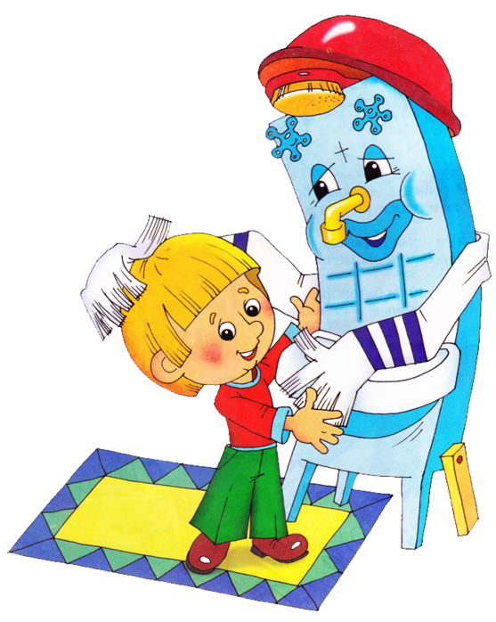
«ЧИСТОТА ДЛЯ ЗДОРОВЬЯ ВСЕМ НУЖНА»
Чубаева Наталья Николаевна, учитель начальных классов, воспитатель ГПД, МОУ С(К)ОШИ №4, города Магнитогорска, 2015

Slide 3
Источники картинок
https://yandex.ru/images/search?img_url=http%3A%2F%2Fwww.retab.ru%2Fcatalog%2Fcncat_image.php%3Fcat%3D193&_=1436766789251&p=1&text=картинки%20чистота%20залог%20здоровья%20для%20детей&redircnt=1436705094.1&noreask=1&pos=37&rpt=simage&lr=235

